Slide 1
Εφαρμογές Τεχνητής Νοημοσύνης στη Μηχανική Ορυκτών Πόρων
6. Λογικοί πράκτορες

Slide 2
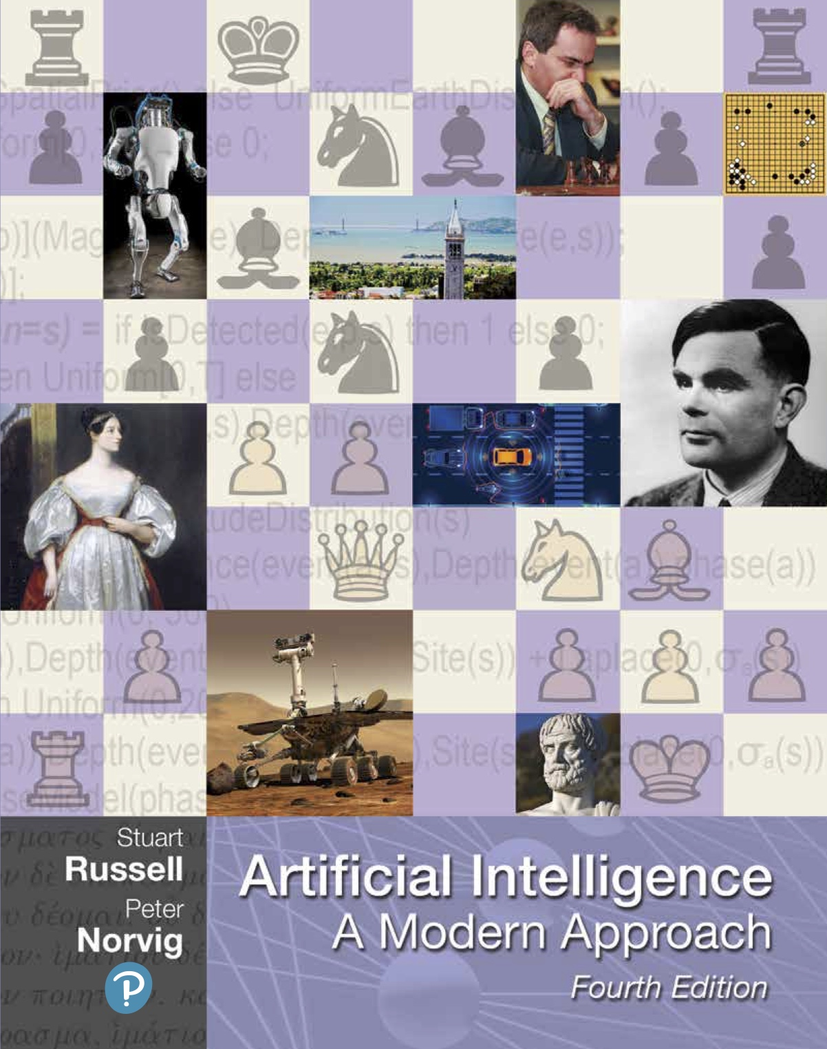
https://aima.cs.berkeley.edu/
Η παρουσίαση βασίζεται στο βιβλίο των Stuart Russell & Peter Norvig, Τεχνητή Νοημοσύνη – Μια σύγχρονη προσέγγιση, 4^{η} αμερικανική έκδοση

Slide 3
Εισαγωγή
Στην ενότητα αυτή θα δούμε πως μπορούμε να σχεδιάζουμε πράκτορες που μπορούν:
Να σχηματίζουν αναπαραστάσεις ενός πολύπλοκου κόσμου,
Να χρησιμοποιούν μια διαδικασία συμπερασμού για να παράγουν νέες αναπαραστάσεις για τον κόσμο, και
Να χρησιμοποιούν αυτές τις αναπαραστάσεις για να συνάγουν τι θα κάνουν.

Slide 4
Πράκτορες βασισμένοι στη γνώση
Η κεντρική συνιστώσα ενός πράκτορα βασισμένου στη γνώση είναι η βάση γνώσης (knowledge base, KB).
Μια βάση γνώσης είναι ένα σύνολο προτάσεων.
Κάθε πρόταση εκφράζεται σε μια γλώσσα αναπαράστασης γνώσης και αντιπροσωπεύει κάποιον ισχυρισμό για τον κόσμο.
Οι προτάσεις που θεωρούνται δεδομένες χωρίς να εξαχθούν από άλλες προτάσεις ονομάζονται αξιώματα.

Slide 5
Συμπερασμός
Είναι απαραίτητο, ο πράκτορας να μπορεί να προσθέτει νέες προτάσεις στη βάση γνώσης.
Ένας τρόπος είναι να τίθενται ερωτήματα για ότι είναι γνωστό.
Η διαδικασία εξαγωγής νέων προτάσεων από τις υπάρχουσες ονομάζεται συμπερασμός.
Κατά τον συμπερασμό, θα πρέπει οι απαντήσεις στα ερωτήματα να προκύπτουν από τη γνώση που περιέχεται στη βάση γνώσης του πράκτορα.
Η βάση γνώσης μπορεί αρχικά να περιέχει κάποιο γνωστικό υπόβαθρο.

Slide 6
Ο κόσμος του wumpus
Πρόκειται για ένα σπήλαιο που αποτελείται από δωμάτια τα οποία συνδέονται με διαδρόμους.
Κάπου μέσα στο σπήλαιο παραμονεύει το τρομερό Wumpus – ένα τέρας που τρώει όποιον μπει στο δωμάτιό του.
Ο πράκτοράς μας έχει μόνο ένα βέλος για να το σκοτώσει.
Υπάρχουν και άπατες γούβες όπου μπορεί να παγιδευτεί ο πράκτορας.
Παρά τις αντιξοότητες, κάπου υπάρχει και χρυσός…

Slide 7
Κόσμος του wumpus - περιγραφή PEAS
Μέτρο απόδοσης:
+1000 αν ο πράκτορας βγει από το σπήλαιο με το χρυσό
-1000 αν πέσει σε γούβα ή φαγωθεί από το Wumpus
-1 για κάθε ενέργεια που κάνει και,
-10 αν ξοδέψει το βέλος.
Περιβάλλον:
Πλέγμα 4x4 δωματίων που περιβάλλεται από τοίχους.
Ο πράκτορας ξεκινά από την αφετηρία που βρίσκεται στο [1,1] και κοιτάζει ανατολικά.
Οι θέσεις του χρυσού και του Wumpus επιλέγονται τυχαία με ομοιόμορφη κατανομή – εξαιρείται το τετράγωνο εκκίνησης.
Κάθε τετράγωνο εκτός από την αφετηρία μπορεί να είναι γούβα, με πιθανότητα 0,2.

Slide 8
Κόσμος του wumpus - περιγραφή PEAS
Μηχανισμοί δράσης:
Ο πράκτορας μπορεί να μετακινείται Προς_τα_εμπρός, να πραγματοποιεί Στροφή_αριστερά κατά 90^{ο} ή να πραγματοποιεί Στροφή_δεξιά κατά 90^{ο}.
Πεθαίνει αν βρεθεί σε τετράγωνο με γούβα ή ζωντανό wumpus (αν είναι νεκρό δεν πεθαίνει παρά τη δυσοσμία…).
Αν προσπαθεί να μετακινηθεί και πέσει στον τοίχο, απλά μένει στάσιμος.
Με την ενέργεια Αρπαγή μπορεί να πάρει τον χρυσό εφόσον βρεθεί στο αντίστοιχο τετράγωνο.
Με την ενέργεια Εξακόντιση μπορεί να ρίξει το βέλος προς την κατεύθυνση που κοιτάζει. Το βέλος συνεχίζει μέχρι να χτυπήσει το Wumpus ή σε τοίχο. Επειδή έχει μόνο ένα βέλος, μόνο η πρώτη ενέργεια Εξακόντιση έχει αποτέλεσμα.
Με την ενέργεια Αναρρίχηση μπορεί να βγει από το σπήλαιο εφόσον βρίσκεται στο τετράγωνο [1,1].

Slide 9
Κόσμος του wumpus - περιγραφή PEAS
Αισθητήρες:
Ο πράκτορας μπορεί να ανιχνεύει τη Δυσοσμία στα τετράγωνα που γειτονεύουν με το Wumpus (όχι διαγώνια).
Μπορεί να αντιληφθεί την Αύρα στα τετράγωνα που γειτονεύουν με γούβα.
Στο τετράγωνο που είναι ο χρυσός, αντιλαμβάνεται μια Λάμψη.
Όταν πέφτει στον τοίχο, αντιλαμβάνεται έναν Γδούπο.
Όταν σκοτωθεί το Wumpus, βγάζει μια Κραυγή που γίνεται αντιληπτή από οπουδήποτε μέσα στο σπήλαιο.
Αιτιοκρατικό, μερικώς παρατηρήσιμο, ακολουθιακό, διακριτό, στατικό και μονοπρακτορικό περιβάλλον

Slide 10
Το πρώτο βήμα του πράκτορα

Slide 11
Τα επόμενα βήματα του πράκτορα

Slide 12
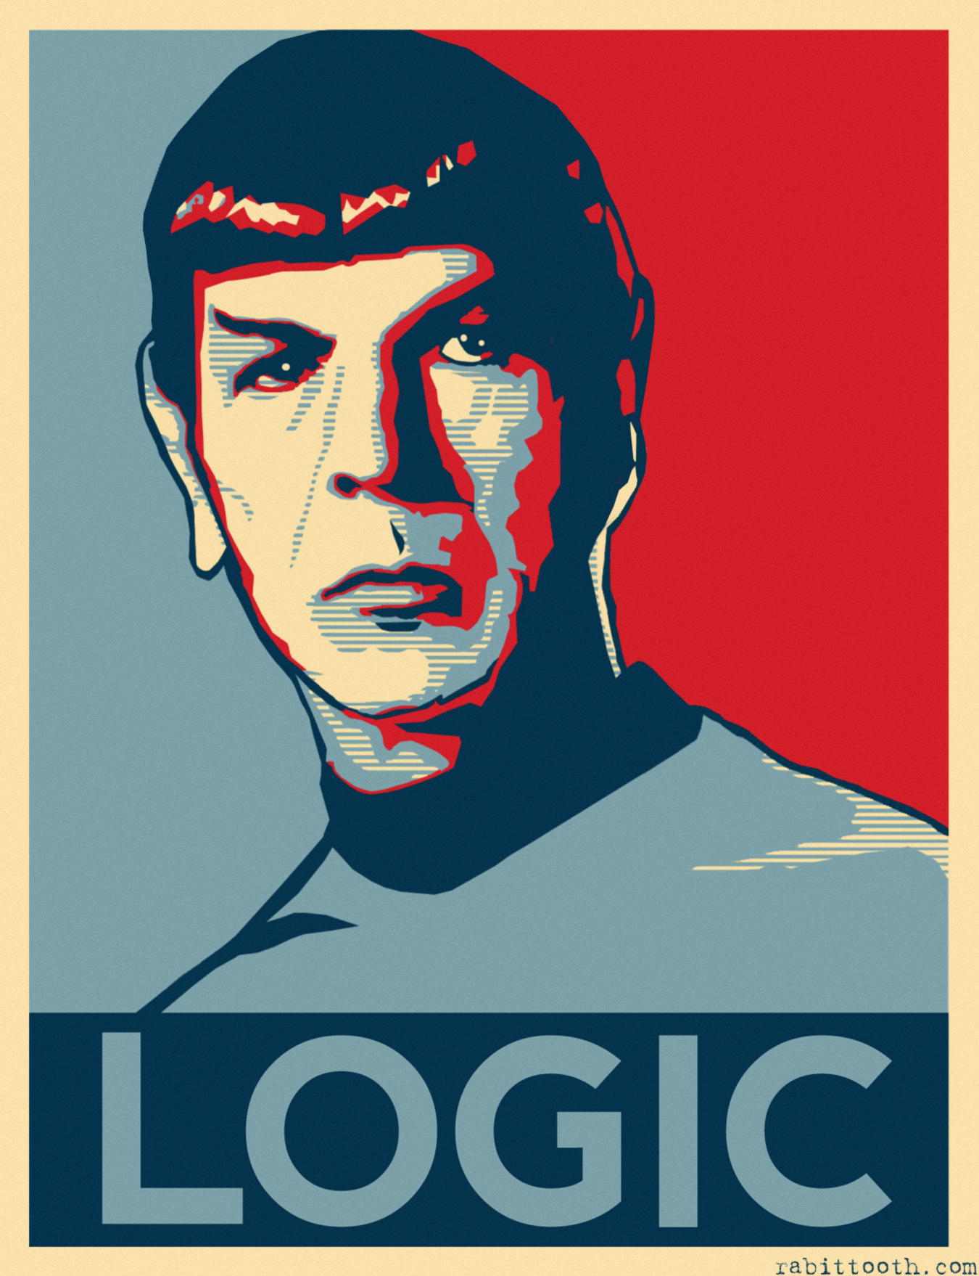
Λογική
Οι βάσεις γνώσης αποτελούνται από προτάσεις οι οποίες διατυπώνονται σύμφωνα με τη σύνταξη της γλώσσας αναπαράστασης.
Μια λογική ορίζει επίσης τη σημασιολογία ή το νόημα των προτάσεων.
Η σημασιολογία ορίζει την αλήθεια της κάθε πρότασης σε σχέση με κάθε δυνατό κόσμο.
Κάθε πρόταση πρέπει να είναι αληθής ή ψευδής.
Χρησιμοποιείται ο όρος μοντέλο αντί του δυνατού κόσμου, το οποίο είναι μαθηματική αφαίρεση του πραγματικού περιβάλλοντος στο οποίο μπορεί να βρίσκεται ή να μην βρίσκεται ο πράκτορας.
Αν μια πρόταση α είναι αληθής στο μοντέλο m, λέμε ότι το m ικανοποιεί την α.
Η ιδέα ότι μια πρόταση προκύπτει λογικά από μια άλλη είναι η σχέση της λογικής κάλυψης μεταξύ προτάσεων. Μαθηματική σημειογραφία: $α ⊨β$

Slide 13
Έλεγχος μοντέλων

Slide 14
Αντιστοιχία κόσμου και αναπαράστασης
Οι προτάσεις είναι φυσικές διαμορφώσεις του πράκτορα.
Η συλλογιστική είναι η διαδικασία κατασκευής νέων φυσικών διαμορφώσεων από τις παλιές.
Η λογική συλλογιστική πρέπει να εξασφαλίζει ότι οι νέες διαμορφώσεις αντιπροσωπεύουν απόψεις του κόσμου που προκύπτουν πραγματικά από τις απόψεις που αντιπροσωπεύουν οι παλιές διαμορφώσεις.

Slide 15
Προτασιακή Λογική

Slide 16
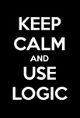
Σύνταξη προτασιακής λογικής
Ορίζει τις επιτρεπτές προτάσεις.
Οι ατομικές προτάσεις αποτελούνται από ένα μόνο προτασιακό σύμβολο.
Χρησιμοποιούνται σύμβολα που αρχίζουν με κεφαλαίο γράμμα και μπορούν να έχει δείκτες ή και άλλα γράμματα (P, Q, R, W_{1,3} και Βλέπει_ανατολικά).
Τα προτασιακά σύμβολα Αληθές και Ψευδές έχουν προκαθορισμένο νόημα.
Οι σύνθετες προτάσεις κατασκευάζονται από απλούστερες με χρήσης παρενθέσεων και τελεστών που ονομάζονται λογικά συνδετικά.

Slide 17
Λογικά συνδετικά
$¬$ (not – όχι): Η $¬$W_{1,3} λέγεται άρνηση της W_{1,3}. Λεκτικά (literals), Θετικό λεκτικό: W_{1,3}, Αρνητικό λεκτικό:, $¬$W_{1,3}
$⋀$ (and – και): Η W_{1,3}$⋀$P_{3,1} λέγεται σύζευξη και τα μέλη της συζευκταίοι.
$⋁$ (or – ή): Η (W_{1,3}$⋀$P_{3,1}) $⋁$ W_{2,2} λέγεται διάζευξη και τα μέλη της διαζευκταίοι.
$⟹$ (implies – συνεπάγεται): Μια πρόταση όπως η (W_{1,3}$⋀$ P_{3,1}) $⟹$ $¬$W_{2,2} λέγεται συνεπαγωγή.
$⟺$ (if and only if – αν και μόνο αν): Η πρόταση W_{1,3} $⟺ ¬$W_{2,2} είναι μια αμφίδρομη υποθετική πρόταση.

Slide 18
Τυπική γραμματική προτασιακής λογικής
Γραμματική Backus-Naur Form (BNF) των προτάσεων της προτασιακής λογικής και προτεραιότητα τελεστών

Slide 19
Πίνακες αληθείας για τα λογικά συνδετικά

Slide 20
Λογικές ισοδυναμίες

Slide 21
Πίνακας αληθείας για τη βάση γνώσης στην αρχή στον κόσμο του wumpus
$$R_{1}: ¬P_{1,1}$$
$$R_{2}: B_{1,1} ⟺\left(P_{1,2} ∨ P_{2,1}\right)$$
$$R_{3}: B_{2,1} ⟺\left(P_{1,1} ∨ P_{2,2} ∨ P_{3,1}\right)$$
$$R_{4}: ¬B_{1,1}$$
$$R_{5}: B_{2,1}$$

Slide 22
Σύνοψη (1)
Οι ευφυείς πράκτορες χρειάζονται γνώση για τον κόσμο για να καταλήγουν σε καλές αποφάσεις.
Η γνώση παρέχεται στους πράκτορες με τη μορφή προτάσεων σε μια γλώσσα αναπαράστασης γνώσης, οι οποίες αποθηκεύονται σε μια βάση γνώσης.
Ένας πράκτορας βασισμένος στη γνώση αποτελείται από μια βάση γνώσης και έναν μηχανισμό συμπερασμού.
Μια γλώσσα αναπαράστασης ορίζεται από τη σύνταξή της και τη σημασιολογία της.

Slide 23
Σύνοψη (2)
Η σχέση λογικής κάλυψης μεταξύ προτάσεων είναι καθοριστική για την κατανόηση της συλλογιστικής.
Συμπερασμός είναι μια διαδικασία με την οποία προκύπτουν νέες προτάσεις από τις παλιές.
Η προτασιακή λογική είναι μια απλή γλώσσα που αποτελείται από προτασιακά σύμβολα και λογικά συνδετικά.

Slide 24
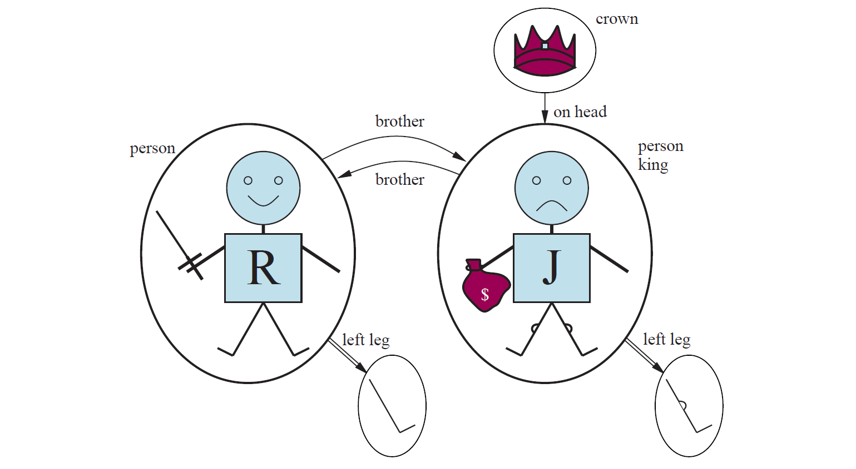
Λογική Πρώτης Τάξης

Slide 25
Συνδυασμός τυπικών και φυσικών γλωσσών
Οι φυσικές γλώσσες είναι πολύ εκφραστικές, λειτουργούν όμως κυρίως ως μέσο επικοινωνίας, ενώ πάσχουν και από αμφισημία.
Αυτό σημαίνει ότι δεν είναι κατάλληλες για αναπαράσταση γνώσης.
Μπορούμε να υιοθετήσουμε τις βασικές αρχές της προτασιακής λογικής και να δανειστούμε ιδέες αναπαράστασης από τη φυσική γλώσσα ώστε να οικοδομήσουμε μια πιο εκφραστική λογική.

Slide 26
Στοιχεία φυσικής γλώσσας
Αντικείμενα: άνθρωποι, σπίτια, αριθμοί, χρώματα, γούβες, wumpus...
Σχέσεις (μεταξύ αντικειμένων): μοναδιαίες σχέσεις όπως κόκκινο, στρογγυλό, πρώτο, έχει αύρα, ή ν-αδικές σχέσεις όπως αδελφός του, μεγαλύτερο από, μέρος του, βρίσκεται μεταξύ…
Συναρτήσεις: σχέσεις στις οποίες υπάρχει μόνο μία «τιμή» για μια δεδομένη «είσοδο» όπως πατέρας του, ο καλύτερος φίλος, ένα περισσότερο από, αφετηρία του…

Slide 27
Προτασιακή vs λογική πρώτης τάξης
Η γλώσσα της λογικής πρώτης τάξης είναι δομημένη γύρω από αντικείμενα και σχέσεις.
Η κύρια διαφορά μεταξύ της προτασιακής λογικής και της λογικής πρώτης τάξης έγκειται στην οντολογική δέσμευση που γίνεται από την κάθε γλώσσα, δηλαδή στο τι παραδοχές γίνονται για τη φύση της πραγματικότητας.
Και οι δύο αντιμετωπίζουν δυσκολία στην αναπαράσταση ασαφών προτάσεων.

Slide 28
Τυπικές γλώσσες και οι δεσμεύσεις τους

Slide 29
Τυπική γραμματική λογικής πρώτης τάξης

